Slide 1
Do as I say, not as I do: Distracted driving behavior of teens and their parents
期刊：Journal of Safety Research
作者：C. Raymond Bingham , Jennifer S. Zakrajsek , Farideh Almani , Jean T. Shope,
Tina B. Sayer
學生：林怡儒

Slide 2
Abstract
分心駕駛(Driver distraction)是意外風險的主要來源
青少年和家長的的分心駕駛行為頻率是有正相關的
父母的駕駛行為是影響青少年駕駛行為的重要因素，但更重要的是青少年對於父母駕駛行為的看法
→ 主要研究青少年和父母在駕駛行為上分散注意力的行為

Slide 3
Introduction
分心駕駛行為主要是第二活動轉移了主要的駕駛行為所需的注意力，例如：開車看影片、使用手機、講電話……等
(Ranney,2008)
估計分心駕駛的行為導致車禍發生機率為5%~25%
(Gordon, 2009; Hurts, Angell, & Perez,2011; Neale, Dingus, Klauer, Sudweeks, & Goodman, 2005)
NHTSA研究顯示2013年在3,151人死亡，424,000人非致命傷害的車禍事故，其中至少有一名司機分心駕駛而導致車禍
(National Highway Traffic Safety Administration, U.S. Department of Transportation, 2015)
駕駛模擬器的研究已經幫助分心駕駛對於駕駛行為的潛在影響，如增加方向盤的振福、減緩反應時間、延遲的速度適應，較差的速度和橫向控制與急剎車
(Bayly et al., 2009; Drews & Strayer, 2009;Horberry & Edquist, 2009)
分心駕駛行為在青少年司機特別嚴重，比有經驗的成年司機來的容易發生車禍
(Neyens & Boyle, 2007)
青少年的駕駛行為及其安全，強烈地受到父母在駕駛行為上的態度、行為的影響，顯示父母和青少年的駕駛行為有顯著關係
(Taubman Ben-Ari, Mikulincer, & Gillath, 2005)

Slide 4
Method
受測者
403對父母及16~18歲青少年孩子
過程
以隨機撥號電話訪談方式
先調查基本資料(性別、年齡、教育程度、種族、家庭收入、婚姻狀況)
使用Toyota’s market analysis using telephone interviewing methodology
父母訪問19~20分鐘、孩子14分鐘
資料收集方式
1、通過詢問讓父母和青少年評估自己在駕駛過程中會做以下16個事項嗎?
分析其DB(分心駕駛頻率)
每個行為給予頻率分數
分數 | 發生頻率
1 | never
2 | less than once
3 | once or twice
4 | three to five times
5 | more than five times

Slide 5
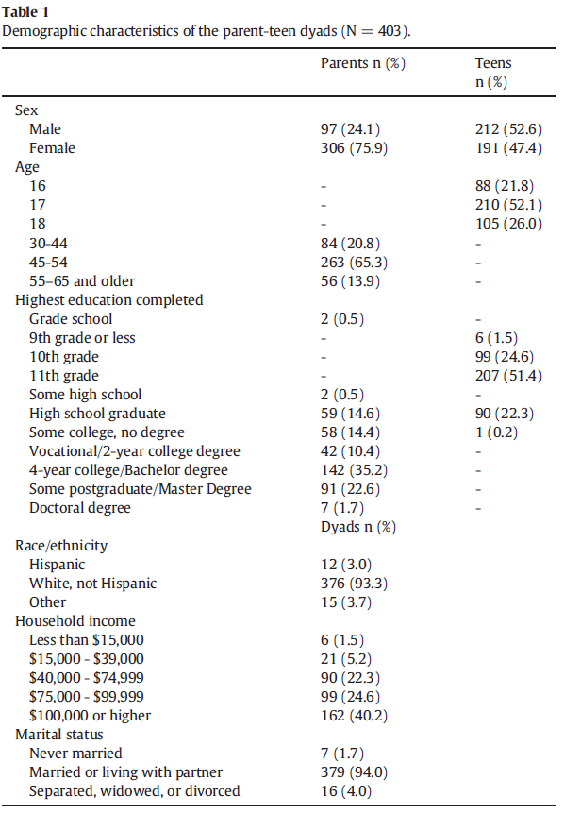
受測父母與小孩的人口統計資料

Slide 6
2、家長和小孩會被要求看自我評估的行為報告，然後評估在駕駛過程中父母/小孩多久會做以下9個事項?
每個行為在給予頻率分數
閱讀或者發送短信
處理乘客的問題
打電話
吃或喝東西
讀或寫方向
使用電子設備聽音樂
查看網路或社交網站
閱讀，例如書、電子書、雜誌、報紙
在車上尋找某東西
分數 | 發生頻率
1 | never
2 | once in a while
3 | some of the time
4 | most of the time
5 | all of the time

Slide 7
Results
Sex difference
幾乎無性別上的差異，只有其中一項有顯著差異
→在青少年中男生比女生經常地使用電子設備聽音樂
在青少年評估父母駕駛行為，青少年男生和女生對於父母在駕駛時閱讀此項頻率有所不同，而在父母評估青少年駕駛行為，媽媽或爸爸在9項問題中給予的頻率都沒有差異
男生 | 女生
M=2.3 | M=1.9
SD=1.3 | SD=1.3
T=2.62
P=0.009
男生 | 女生
M=1.2 | M=1.1
SD=0.6 | SD=0.3
T=2.00
P=0.046

Slide 8
Results
評論自己的駕駛行為，爸爸媽媽只有在閱讀此項頻率有顯著差異
爸爸媽媽和青少年們的自我評估報告沒有顯著差異
男生 | 女生
M=1.1 | M=1.0
SD=0.4 | SD=0.2
T=2.03
P=0.044

Slide 9
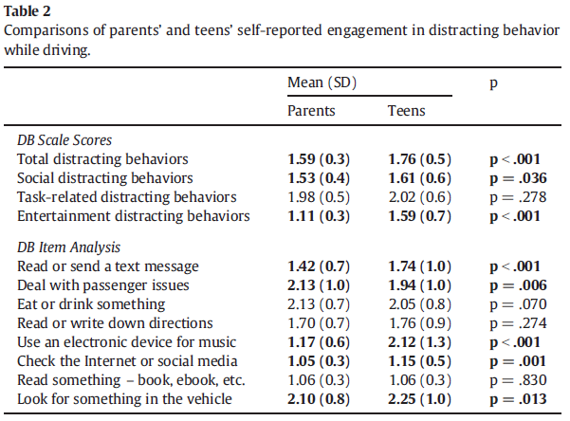
Results
顯示青少年比父母在與全部、社交和娛樂方面的分心駕駛行為分數較高→頻率較長。
青少年有比較多的分心駕駛行為，但和父母沒有顯著的差異
青少年較常在駕駛時讀或傳訊息、吃喝東西、使用電子設備聽音樂、查看網路或社交網站、在車上尋找某東西

Slide 10
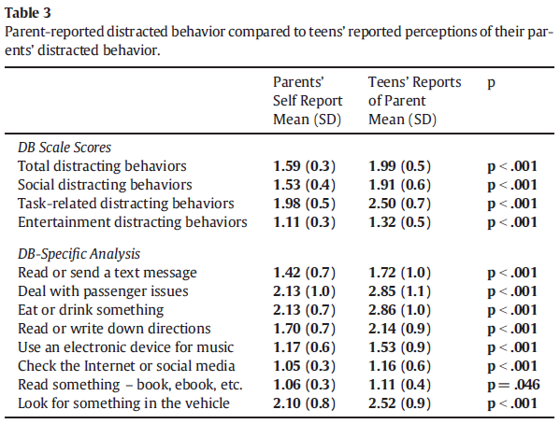
Results
比較青少年評估父母以及父母自我評估，顯示青少年在評估父母時比較高估了所有的分心駕駛行為

Slide 11
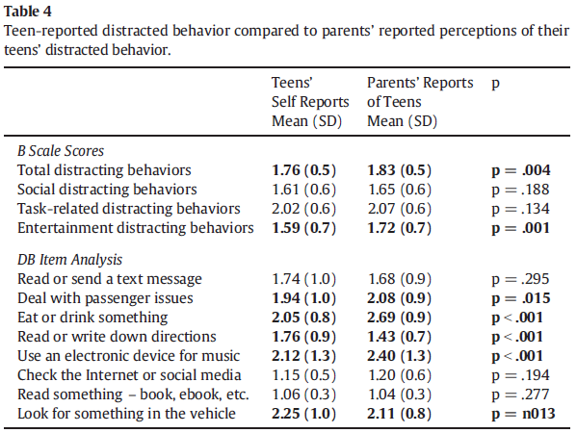
Results
比較父母評估青少年以及青少年自我評估，顯示父母在評估青少年時也高估了所有的分心駕駛行為，但只有少數幾項明顯高估其餘和少年自我評估比較沒有差異

Slide 12
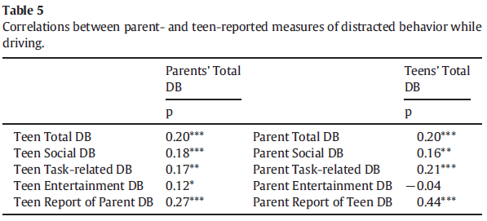
分心駕駛行為中
父母的總分數和青少年評估父母的分數有顯著關係
青少年的總分數和父母評估青少年的分數也有強烈的顯著關係。

Slide 13
青少年比父母有更多的分心駕駛行為，對於青少年的駕駛行為父母的駕駛行為有的重要的影響
→青少年和父母分心頻率是正相關
青少年和父母較常有的分心駕駛行為→吃喝東西、在開車時處理乘客問題
在讀或傳訊息、使用電子設備聽音樂上青少年和父母有顯著的差異，青少年較常做這些分心行為
父母比青少年常處理乘客問題
此研究有研究到到在分心駕駛行為中的性別差異。但在性別差異中是缺乏文獻的
性別不同導致發生車禍不是分心駕駛差異的來源，而是因為其他因素，可能是和駕駛的態度以及駕駛行為有關。
Discussion

Slide 14
The End

